Slide 1
Solución a prueba técnica para vacante de Científico de Datos en Bluetab
Problema de Regresión y Clasificación binaria
Presenta: Alessio Daniel Hernández Rojas
18 de Noviembre de 2025

Slide 2
1. Planteamiento del problema
3. Calidad de Datos
Dado un conjunto de datos de 30,000 muestras de datos relacionados a otorgamiento de créditos, se requiere el mejor modelo que:
Prediga la variable el pago en el mes de junio(PAY_AMT4)
Prediga si pagaran o quedaran en Mora a futuro (default_payment_next_month)
Etiqueta de variables
No hubo registros duplicados generales
No hubo valores vacíos (NA)
No hubo variables unitarias
4. Análisis Exploratorio inicial
2. Conjunto de datos
Variables categóricas:
  Hubo recategorizacipon en educación y estado civil
Variables numéricas:
  Todas tienen atípicos (“outliers”)
Target de clasificación:
  y es binaria y desequilibrado, con más muestras en clase “0”
Correlación:
  Las variables BILL_AMTX tienen alta correlación lineal
30, 000 observaciones
13 variables predictoras para regresión y 14 para clasificación
Todas las variables ya están convertidas a enteros pero se dividieron
No hay valores ausentes
La variable target de clasificación está muy desequilibrada

Slide 3
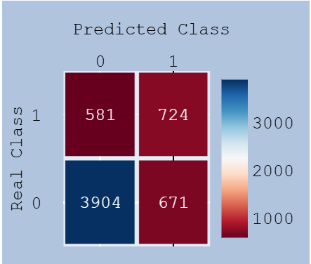
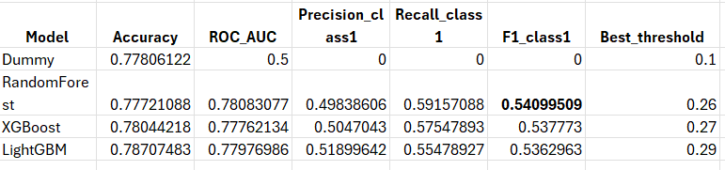
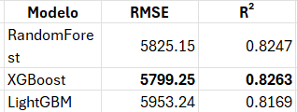
5. Preprocesamiento antes de modelado
Se propusieron 3 modelos principales: Random Forest, XGBoosting y LightGBM
La métrica a maximizar por el modelo fue R2
El mejor modelo fue XGBoost con ~82% de R2.
Eliminación de valores atípicos (“outliers”)
One-Hot-Encoding de SEX,EDUCATION y MARRIAGE
Se crearon nuevas características
Se eliminaron las variables para cada problema objetivo
6b. Modelo para predecir default_payment_next_month
6a. Modelo para predecir PAY_AMT4
Se propusieron los mismos modelos pero en su versión de clasificación
La métrica a maximizar por el modelo fue F1-Score de Clase ‘1’
El mejor modelo fue RandomForest con ~54% de Recall de Clase ‘1’. Sin embargo, es un punto a mejorar si es que se opta por detectar mas la categoría de mora. Esto se debe principalmente a los datos desbalanceados.

Slide 4
7. Conclusiones
8. Trabajo a futuro
1. El mejor modelo encontrado para predecir PAY_AMT4 fue con XGBoost, considerando la métrica “R2”.
2. El mejor modelo encontrado para predecir default_payment_next_month fue con Random Forest, considerando la métrica “F1-Score Ponderada”.
Probar otros modelos no lineales.
Robustecer la selección de características, ya que aquí se usaron todas las variables.
Realizar la estructura de código en formato para conexión de puesta en producción.

